Slide 1
Rolul competențelor în educația și formarea profesională actuală
Întâlnirea regională (Regiunea Sud-Vest) „Obiective, strategii și direcții de acțiune în educația și formarea profesională”
- Craiova, 29 aprilie 2015 -

Slide 2
I. Situația din presă

Slide 3
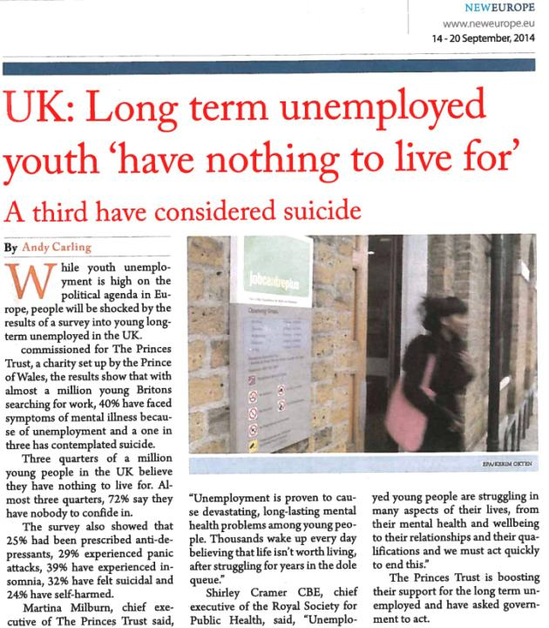
1 mil. tineri britanici șomeri:
40% - simptome de boli mintale din cauza șomajului;
- pentru 25% au fost prescrise antidepresive
- 29 % au suferit de atacuri de panică
- 39 % au suferit de insomnie
- 32 % au avut gânduri de suicid
24% s-au automutilat.

Slide 4
HR Insider: „Directorul de HR al României ar trebui concediat“:
„Dacă România ar fi o societate comercială, directorul de resurse umane ar fi concediat imediat pentru că investeşte în programe educaţionale care nu au corespondent în nevoile pieţei“, a spus Cristian Seidler, business unit manager în cadrul companiei de recrutare Wyser (parte a Gi Group), prezent la dezbaterea HR Insider organizată de platforma ZFCorporate.ro.
http://www.gandul.info/financiar/hr-insider-directorul-de-hr-al-romaniei-ar-trebui-concediat-13029913

Slide 5
Jobul care ne sperie. Cine frânează piaţa forţei de muncă?
Românul nu are dinamismul americanului. El acceptă mai greu să lucreze în posturi inferioare diplomei de studii. Dar şi companiile sunt destul de reticente în a face angajări nepotrivite cu pregătirea solicitantului de job
„Doar 5% dintre proaspeţii absolvenţi de studii superioare acceptă posturi sub nivelul lor educaţional.
Cauze: o autoevaluare supradimensionată şi educaţia“,
„Anual, doar 30%-35% din tinerii absolvenţi găsesc un post specific educaţiei lor.
Medicină şi IT, gradul de absorbţie se ridică la 80%-85%,
sau Politehnică, unde procentajul atinge 40%-45%.
http://www.capital.ro/jobul-care-ne-sperie-cine-franeaza-piata-fortei-de-munca.html

Slide 6
"Am prieteni cu facultate care sunt someri"
Motivele care au dus la triplarea numarului de elevi in scolile profesionale
Intre o facultate care garanteaza doar o diploma si un loc unde sa inveti o meserie cautata, tot mai multi tineri aleg ultima varianta.
In acest an, peste 35.000 de elevi au inteles ca ar putea sa ajunga buni electricieni, instalatori, bucatari sau cizmari. Drept urmare, s-au inscris de 3 ori mai multi la scolile profesionale. Marea problema este ca in aceste institutii, nu prea mai exista suficienti profesori.
Dorinel Fedorca, elev scoala profesionala: "Am ajuns la concluzia ca mai bine fac o scoala profesionala. E mai bine sa am o meserie in viata. Am prieteni care au facut o facultate, dar sunt someri, stau acasa, isi cauta de lucru, nu se descurca."
http://stirileprotv.ro/stiri/social/nu-elevii-dau-facultatea-pe-scoala-profesionala-avantajele-pe-care-le-au-cei-care-invata-o-meserie.html

Slide 7
Ministrul Muncii german: ‘Ne bucurăm de forţa de muncă românească’
Ministrul federal al Muncii din Germania, Andrea Nahles, a declarat la Bucureşti, că românii care lucrează în Germania sunt bine integraţi pe piaţa muncii şi în societate, demnitarul adăugând că se bucură de prezenţa acestei forţe de muncă, pentru că ajută la stabilizarea pieţei muncii. - http://www.cotidianul.ro/ministrul-muncii-german-ne-bucuram-de-forta-de-munca-romaneasca-248332/

Slide 8
Educaţia şi formarea profesională în cele mai recente studii ale Comisiei europene

Slide 9
Conlucrarea VET cu mediul de afaceri poate lupta împotriva șomajului în rândul tinerilor:
Pentru a rezolva problema deficitului de competențe din întreprinderile europene, "trebuie să ne îndreptăm spre învățare și calitate în ucenicie, pentru a elimina cât mai mult posibil inegalităților în formare și pentru a atrage muncitorii slab calificaţi", a declarat Directorul Cedefop James Calleja la Forumul European de Afaceri pentru formare profesională (23-24 septembrie) de la Bruxelles. Piața forței de muncă duce lipsă de oameni cu competențe tehnice care au experiență de muncă și competențe transversale. Legarea educației de piața muncii este imperativă ținând cont de faptul că există în acest moment peste 2 milioane de locuri de muncă libere și aproape 25 de milioane de șomeri în UE. (Cedefop) - http://www.cedefop.europa.eu/EN/news/24548.aspx

Slide 10
Educație și formare profesională: un drum spre excelență:
Conferinţă CEDEFOP, directorul James Calleja a răspuns la întrebarea dacă educația și formarea profesională reprezintă capătul drumului sau începutul unei cariere universitare. În multe țări, VET și în special ucenicia, sunt încă percepute ca fiind o a doua șansă, iar instituțiile de educație și formare profesională nu au un grad ridicat de atractivitate.
Directorul Cedefop a concluzionat că "rolul jucat de personalul care se ocupă cu orientarea și consilierea în școli este vital pentru a face educația și formarea profesională mai atractivă. Dar nu este suficient să modificam structurile și să oferim instrumentele necesare, avem nevoie, de asemenea, de siguranța că rezultatele așteptate vor fi atinse”. (Cedefop) - http://www.cedefop.europa.eu/EN/news/24513.aspx

Slide 11
Raportul Horizon îndeamnă școlile să răspundă provocării complexe reprezentate de abilitățile digitale:
Conform unui raport publicat de Comisia Europeană și de New Media Consortium, abilitățile și competențele digitale limitate de care dau dovadă elevii și necesitatea de a integra utilizarea eficientă a tehnologiilor informației și comunicațiilor în formarea cadrelor didactice sunt unele dintre cele mai presante provocări cu care se confruntă învățământul școlar din Europa în prezent.
DG EAC - http://europa.eu/rapid/press-release_IP-14-1075_ro.htm

Slide 12
Universităţi falimentare. Numărul studenţilor din România a scăzut la jumătate în ultimii patru ani
Scaderea numărului de studenţi este o consecinţă a evoluţiei natalităţii din ultimii 20 de ani, dar statisticile INS demonstrează şi o diminuare a interesului tinerilor din România pentru invăţământul universitar.
În anul şcolar 2012/2013, doar 55% dintre tinerii cu vârste cuprinse între 19 şi 23 de ani mai urmau o facultate, în timp ce în anul şcolar 2008/2009, gradul de cuprindere al tinerilor din această grupă de vârstă se ridica la 78%.
În schimb, statisticile arată o creştere a interesului tinerilor pentru şcoli postliceale, în concordanţă cu cerinţele actuale ale pieţei muncii. Mai exact, 93.000 de elevi au ales în anul şcolar 2012-2013 o formă de învăţământ postliceal, în schimbul facultăţii, faţă de 55.000 de elevi, în urmă cu patru ani.
http://adevarul.ro/educatie/universitar/raport-universitati-falimentare-numarul-studentilor-romania-scazut-jumatate-ultimii-patru-ani-1_54d793dd448e03c0fd677644/index.html

Slide 13
Ce locuri de muncă se vor căuta în România în următorul deceniu?
Inginerii, programatorii, contabilii, muncitorii din producţie, dar şi oamenii cu profesii sau meserii tradiţionale din sectorul medical, din educaţie sau din agricultură vor fi la mare căutare şi în următorii zece ani
„Nu cred că în următorii ani vom reinventa roata. Dacă ne uităm la statele dezvoltate, cum sunt cele nordice, este foarte interesant că în top încă sunt locurile de muncă în care este necesară învăţarea unei meserii. Sunt convinsă că un mecanic, o croitoreasă sau un doctor îşi vor găsi un loc de muncă în viitor. Însă eu cred că ar trebui să începem să vorbim tot mai mult de meserii în agricultură, să avem şi noi iniţiative cum sunt în Italia, prin care, de exemplu, să mâncăm alimente produse la maximum 30 de kilometri distanţă de casă“;
http://www.zf.ro/profesii/ce-locuri-de-munca-se-vor-cauta-in-romania-in-urmatorul-deceniu-13799910

Slide 14
II. Ce ne dorim?

Slide 15
Standarde reprezentative pentru
educație
și formare profesională
Piața
Fonduri
Educației
Piața Muncii
ISCED
ESCO
COR/ISCO
Recunoaștere
Mobilitate
Asigurarea calității
Cere
8 8
7 7
2
Oferă
Cine?
6 6
Certificate/Diplome
Suplimente Europass
emonstrate
Locuri de muncă
Experiență
5
5
5
2-3
4 4
3-4
Competențe D
CNC -EFQ
Furnizorii de educație
și formare profesională
- Publici
- Privați
Autorizați/Acreditați
3 3
5-8
Angajatori
Angajați
Șomeri
Necalificați
3 2
2 1
9
1
Necalificați
Fără competențe cheie

Slide 16
Creșterea angajabilității pe piață are ca cerințe:
Piața
Educației
Piața Muncii
1.Asigurare de
fonduri
Recunoaștere
2.Asigurarea
calităţii
Mobilitate

Slide 17
Ofertă
3.Supliment la
Certificate/ diplome
Locuri de muncă
4.Portofoliul
EUROPASS
Experienţă

Slide 18
Asigură
Vrem
5.Programe de educație și formare profesională
Competențe
ESCO
ISCED
EQF
ISCO

Slide 19
Asigură
Vrem
6.Competențe
Standarde
ocupaționale
pentru educație
și formare profesională

Slide 20
Asigură
Vrem
7.Standarde
ocupaționale
pentru educație
și formare profesională
Parteneriate între furnizori și
reprezentanții
pieței muncii

Slide 21
Asigură
Vrem
8.Parteneriate
între furnizori și reprezentanţii pieţei muncii
Dezvoltarea cooperării între
pieța educaţiei și pieța muncii

Slide 22
Creșterea angajabilității pe piață presupune:
9.Dezvoltarea cooperării între
pieța educaţiei și pieța muncii
Dezvoltarea
resurselor umane

Slide 23
Creșterea angajabilității pe piață presupune:
10.Dezvoltarea resurselor umane
Dezvoltare
națională

Slide 24
III. Realizarea sistemului

Slide 25
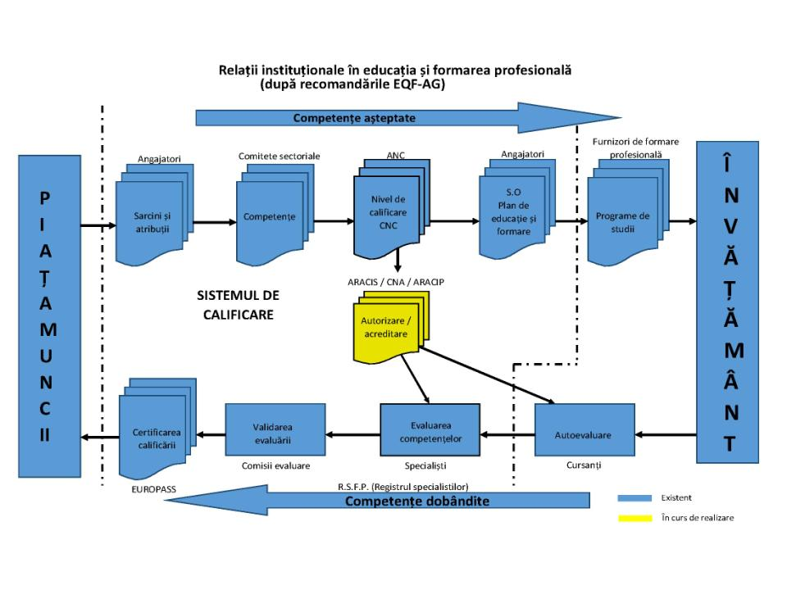

Slide 26
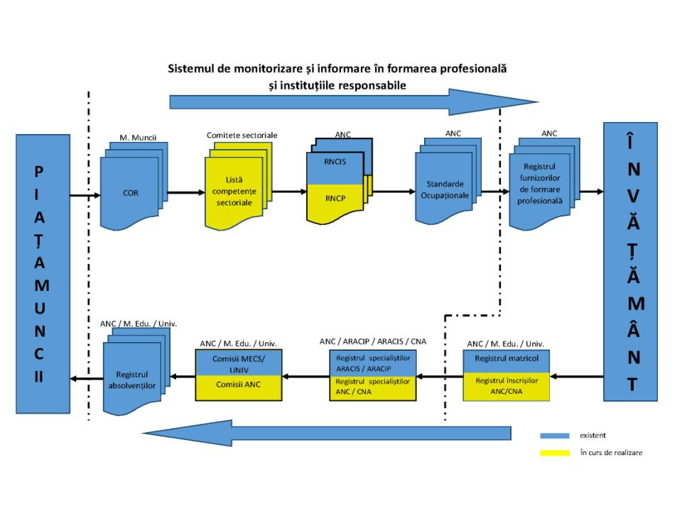

Slide 27
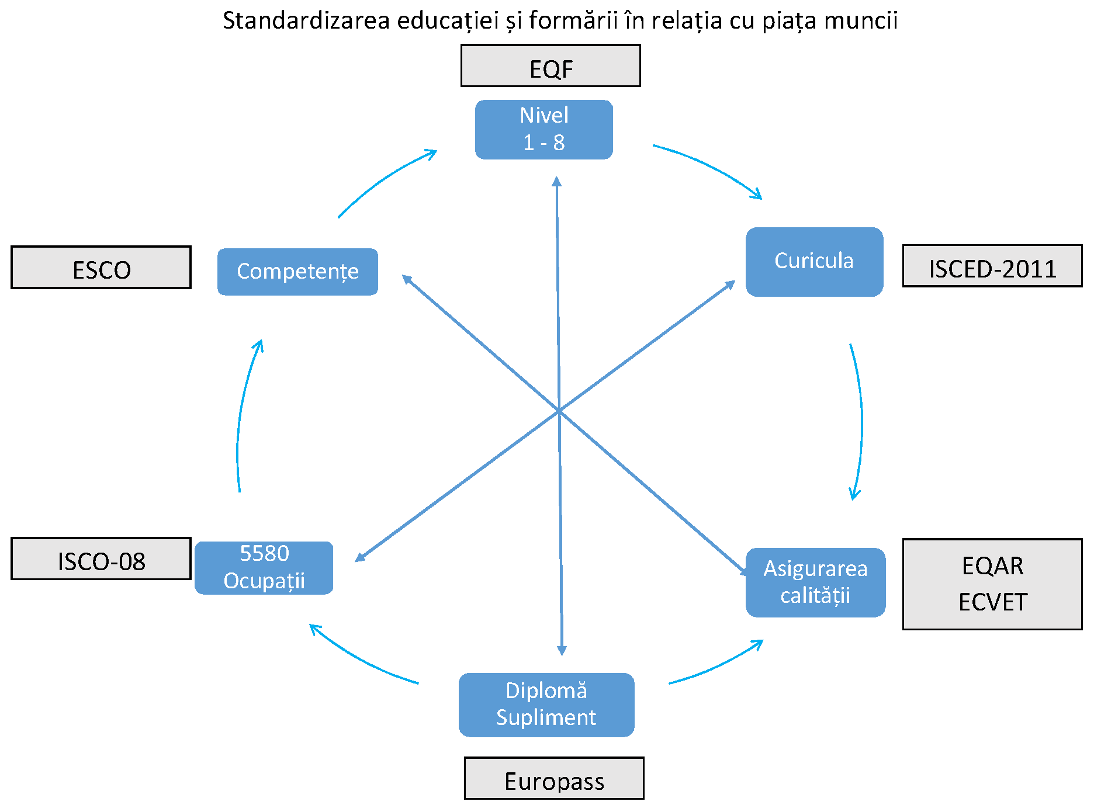

Slide 28
Spre o nouă soluţie în 2017 axată pe individ
și pe nevoile acestuia
Un serviciu unic integrat:
n
e
tot
p
p
a
a
r
e
c
r
u
a
r
ț
s
ă
u
v
l
v
Î
i
e
Informare
- Formare
– Consiliere
- Recunoaștere
și Angajare
ț
i
i
Învățarea pe tot parcursul vieții
Dezvoltarea indiviuală

Slide 29
IV. Ce va fi in viitor

Slide 30
EDUCAȚIA ȘI FORMAREA
prin
- Competențe -

Slide 32
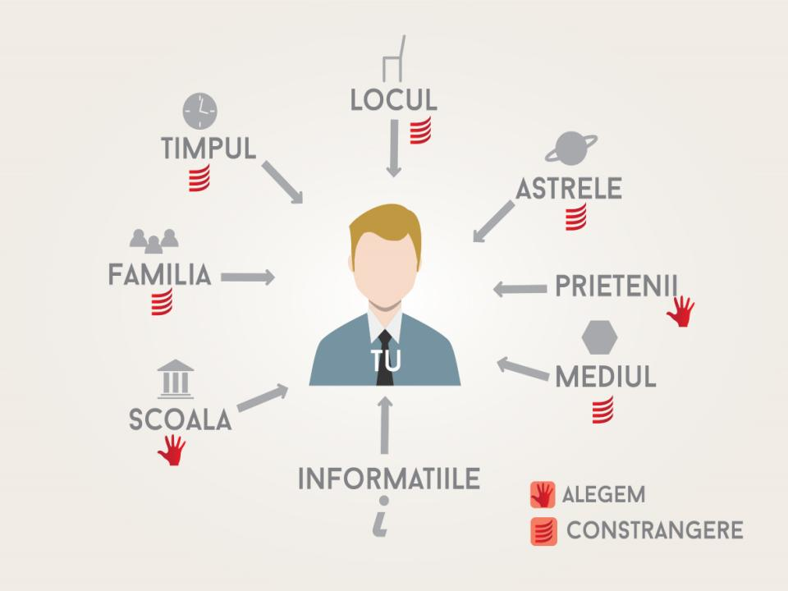

Slide 45
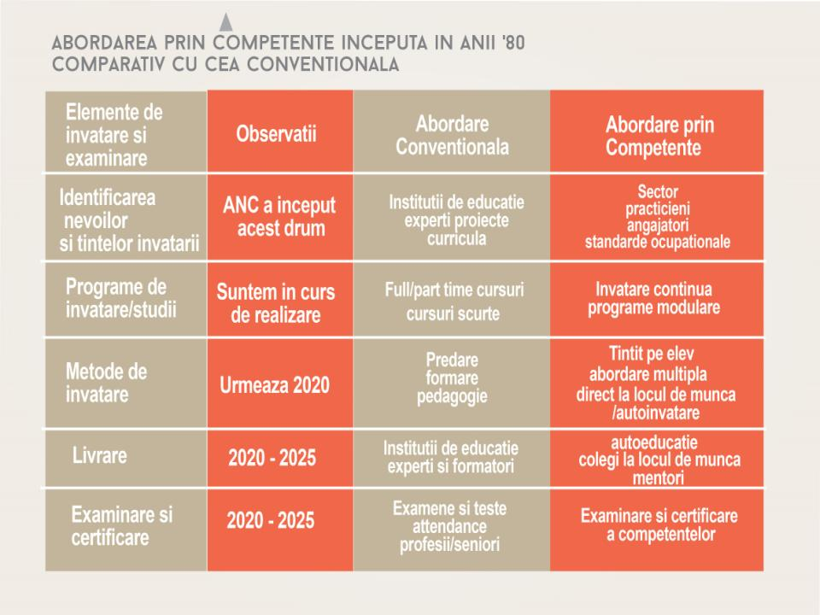

Slide 49
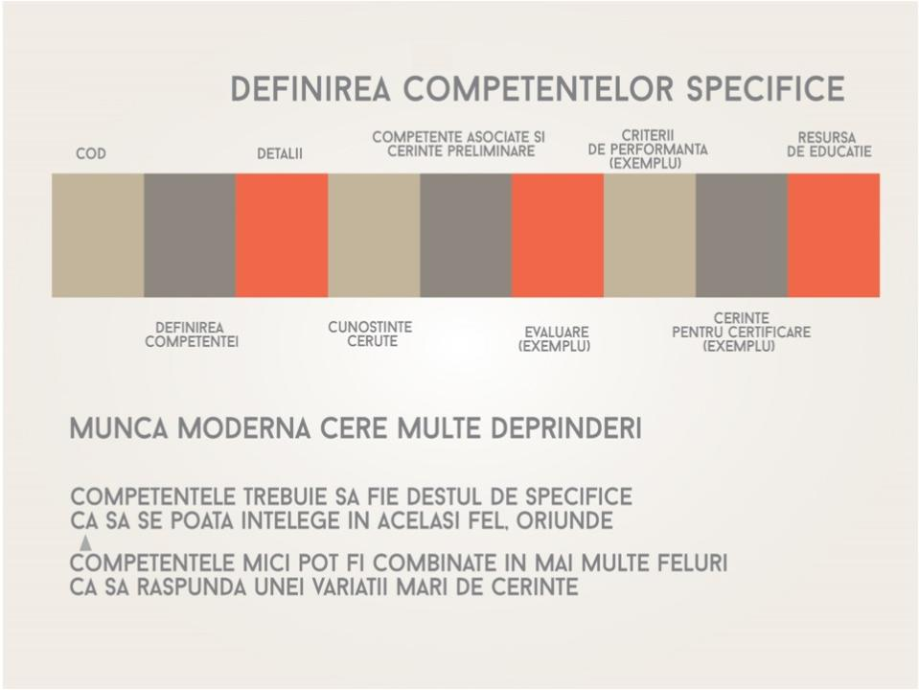

Slide 50
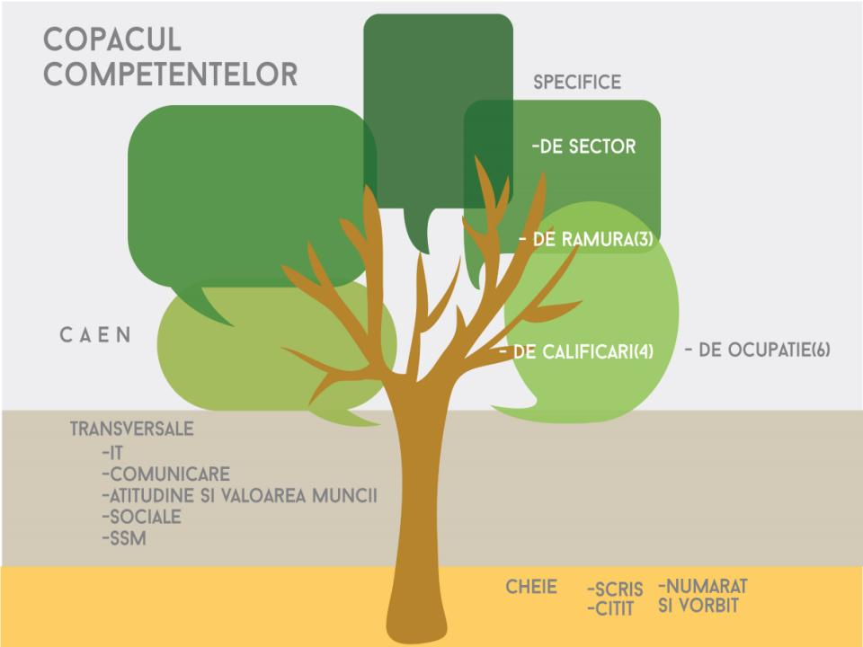

Slide 51
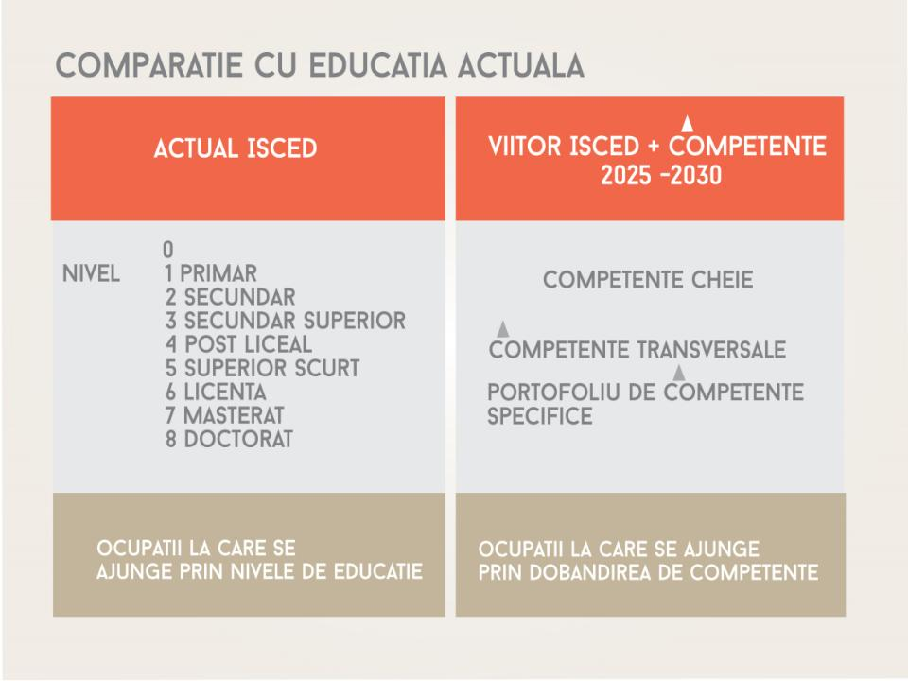

Slide 52
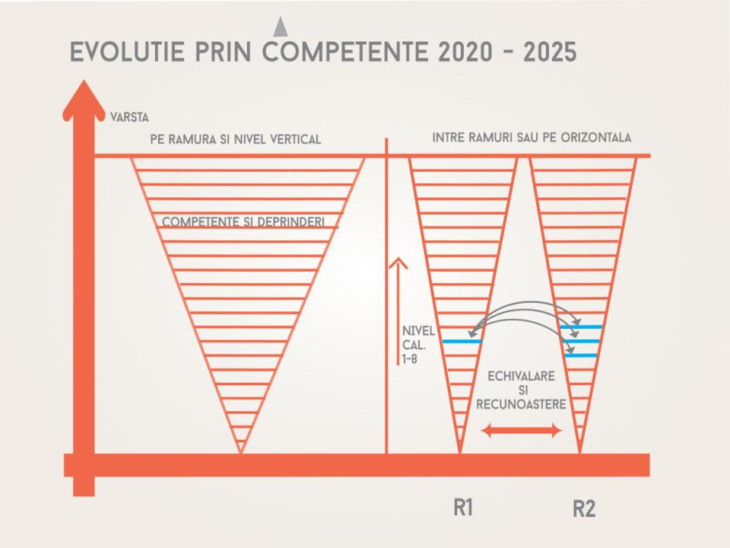

Slide 54
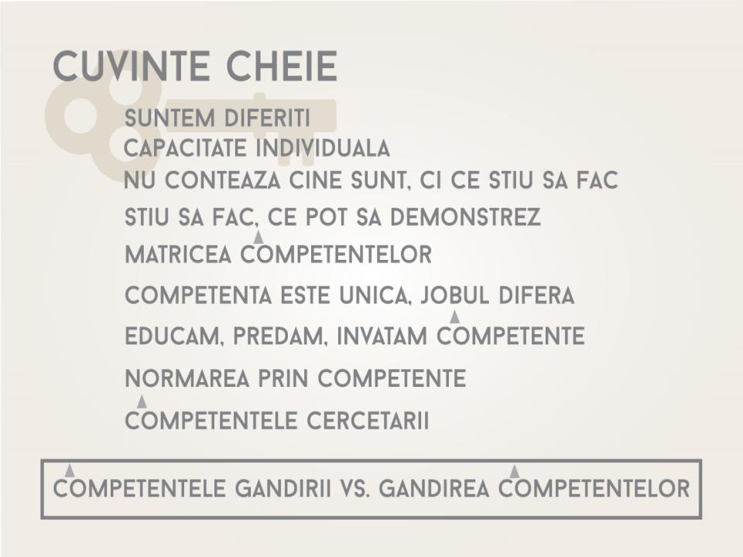

Slide 55
V. Strategia ANC în 5 pași

Slide 56
Vă mulţumim!
ANC
Autoritatea Naţională pentru Calificări
office@anc.edu.ro
www.anc.edu.ro

